Slide 1
Как мне выбирали имя
Выполнили обучающаяся 2-а класса
Гузь Жанна
Руководитель
Мотева Ирина Павловна

Slide 2
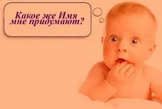
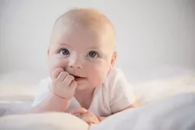
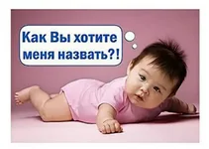
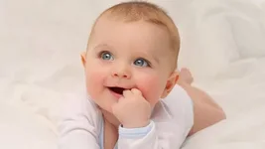
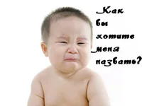
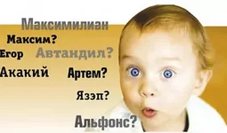
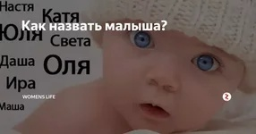
«Нет меж живущих людей, да и не может и быть безымянных. В первый же миг по рождении каждый, убогий и знатный, Имя, как сладостный дар от родимых своих получает…» Гомер

Slide 3
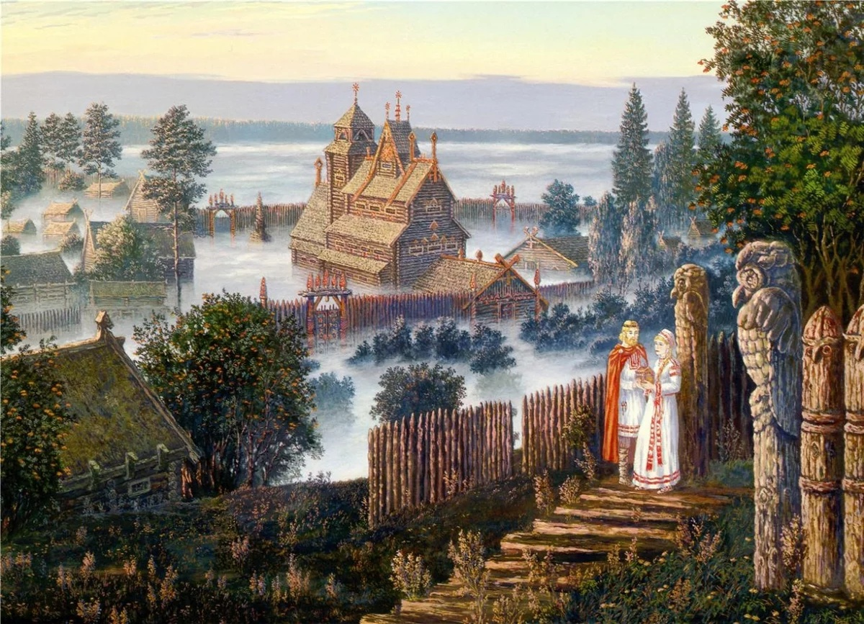
Происхождение имен на Руси
В древние времена имена скрывали от врагов. Имена в Древней Руси давали необычно. Нам сейчас они кажутся смешными, но отмечали они наиболее характерные признаки или внешние особенности человека.

Slide 8
Жанна Антуанетта Помпадур

Slide 9
Жанна Бичевская

Slide 10
Жанна Фриске

Slide 11
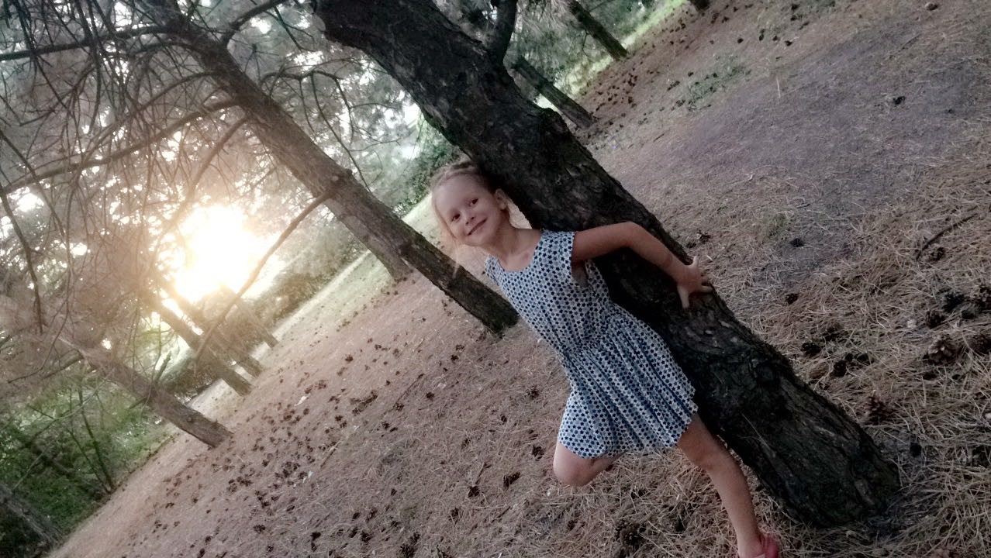
Характер Жанны
Жанна, какая она?
Жанна
Какая она?

Slide 12
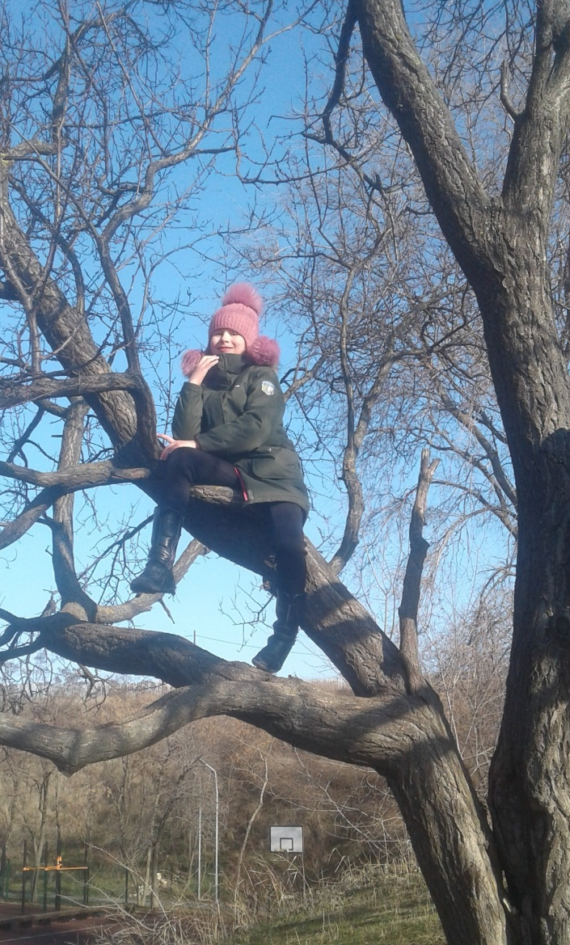
Я люблю
природу, кататься на роликах, деревья…

Slide 13
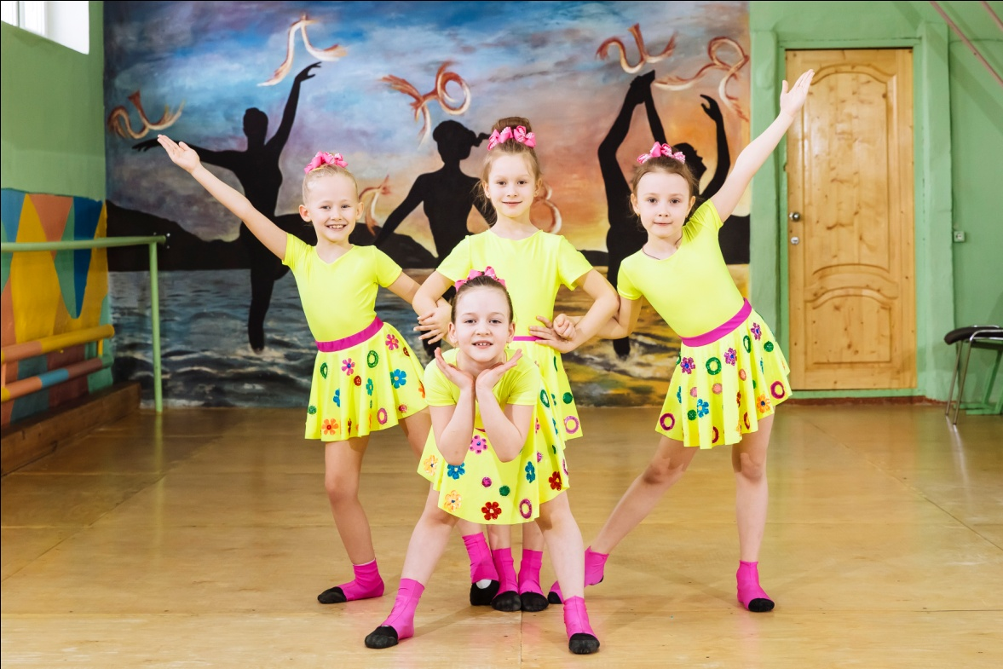
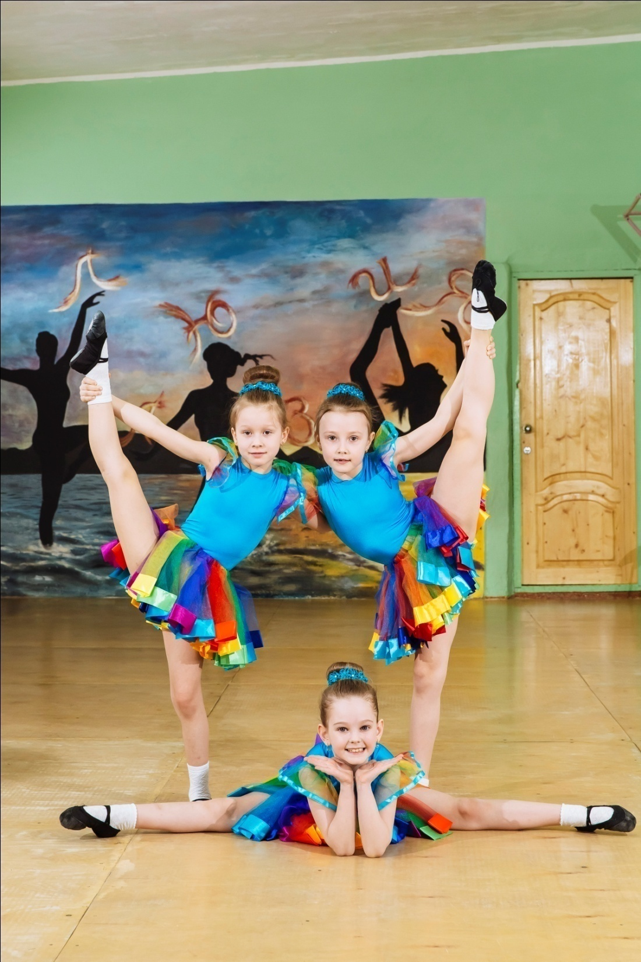
Моё увлечение
Мой мир, моя «Иллюзия»

Slide 14
Исследования имен одноклассников

Slide 15
Исследования имен одноклассников

Slide 16
Имена одноклассников по происхождению

Slide 17
Результаты
Расширила представление об имени
Изучила происхождение и значение имени Жанна
Составила брошюру «Имена нашего класса»
Убедилась, что имя играет важную роль в жизни человека, но не определяет его судьбу

